Slide 1



Slide 2


Slide 3
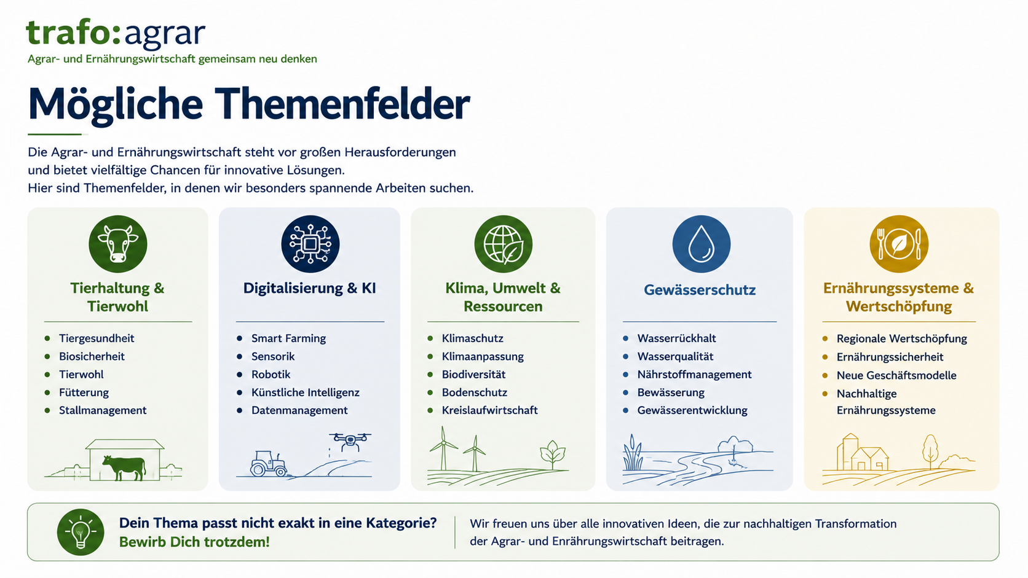

Slide 4


Slide 5


Slide 6
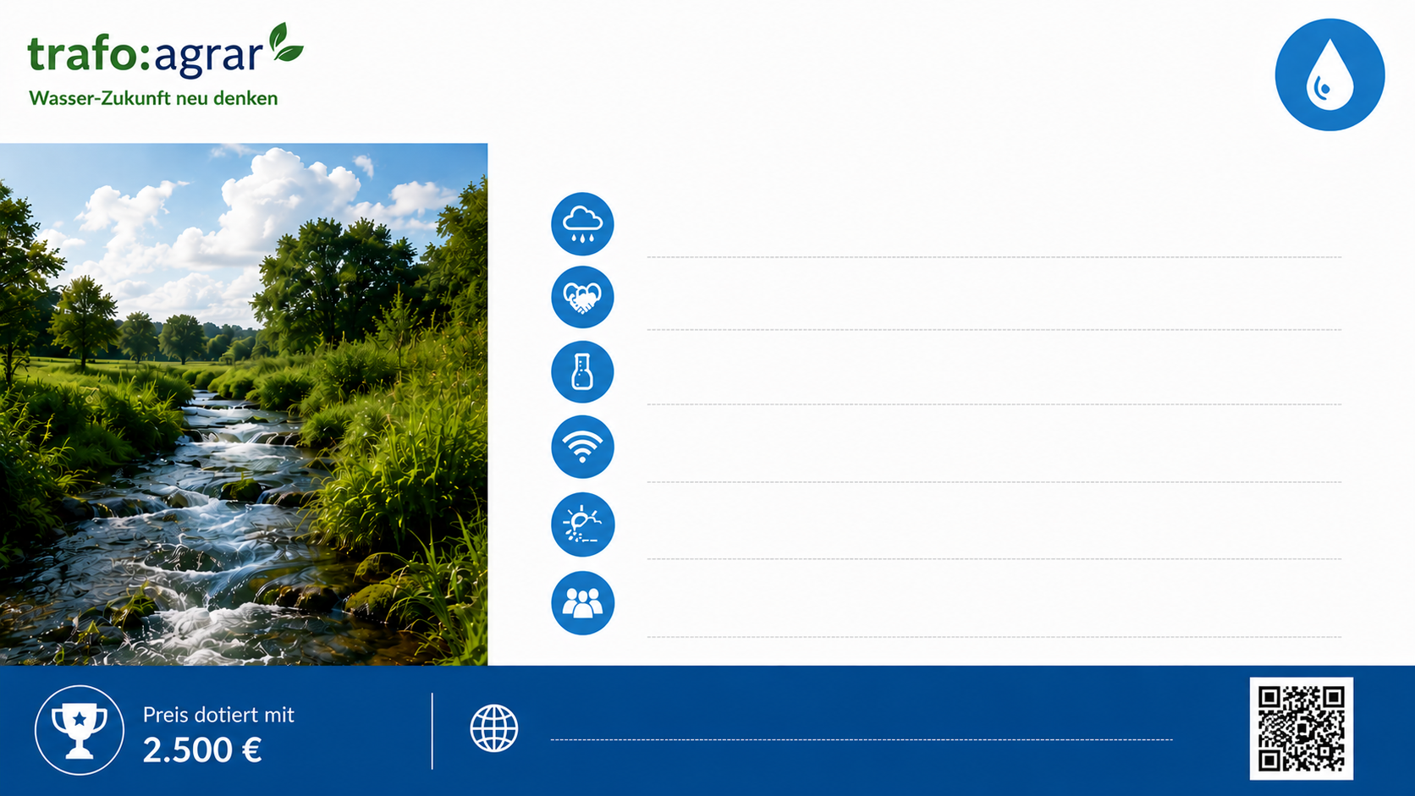

Sonderpreis Gewässerschutz 2026
Deine Arbeit für sauberes Wasser und lebendige Gewässer
Wie kann Wasser länger in der Landschaft gehalten werden?
Wie können Landwirtschaft und Gewässerschutz gemeinsam funktionieren?
Wie lassen sich Stoffeinträge in Gewässer und Grundwasser reduzieren?
Welche Rolle spielen digitale Technologien für den Gewässerschutz?
Wie können Betriebe besser mit Trockenheit und Starkregen umgehen?
Wie schaffen wir mehr Wasserbewusstsein in Landwirtschaft und Gesellschaft?

Slide 7


